Slide 1
DIAGNÓSTICO A PRIMERA VISTA DIGESTIVO
TALLERES INTEGRADOS III
GRUPO 11-12
Hospital General Universitario de Elche
Caso comprobado por la Dra. Picó
MARÍA TERESA MACIÁ CANDELA, 1893

Slide 2
Motivo de consulta: hombre de 71 años de edad que ingresa por fiebre y dolor abdominal de varias horas de evolución.
Antecedentes personales:
No RAM. No hábitos tóxicos. No HTA, no DLP, DM.
Ingreso en Digestivo por pancreatitis aguda necrotizante de origen biliar grave, incluido en lista de espera para colecistectomía.
Tratamiento: Keron, Metformina, Tebetane, Omeprazol.
Hombre de 71 años que acude a Urgencias por dolor abdominal epigástrico de intensidad moderada con buen control con analgesia oral asociado a fiebre de 37,8ºC. No náuseas, vómitos ni otros síntomas. No ictericia, coluria ni acolia.
Exploración física:
BEG. FC:97. TA:106/75. Paciente estable, consciente y orientado.
AC: rítmico sin soplos. AP: MVC sin ruidos sobreañadidos ni áreas de hipofonesis.
Abdomen blanco, depresible, doloroso a la palpación de epigastrio donde se palpa sensación de empastamiento, con signos dudosos de irritación peritoneal.
EEII: no edemas, pulsos presentes.
Pruebas complementarias:
AS: 14660 leucos, 87% N; Hb:13.2; plaquetas: 145000; IQ: 57%; PCR: 200; bioquímica completa normal. Lipasa normal.
Rx tórax: sin hallazgos patológicos.

Slide 3
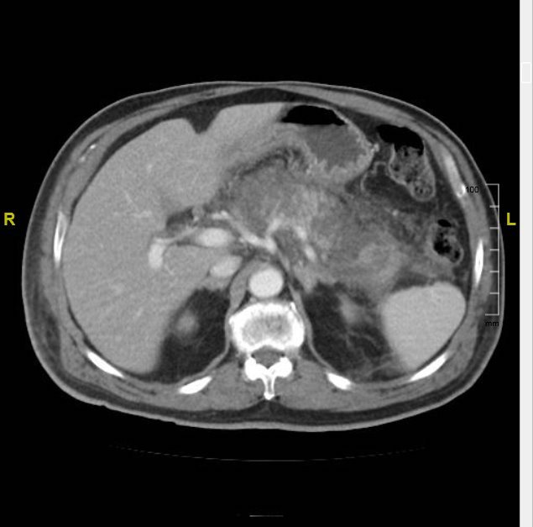
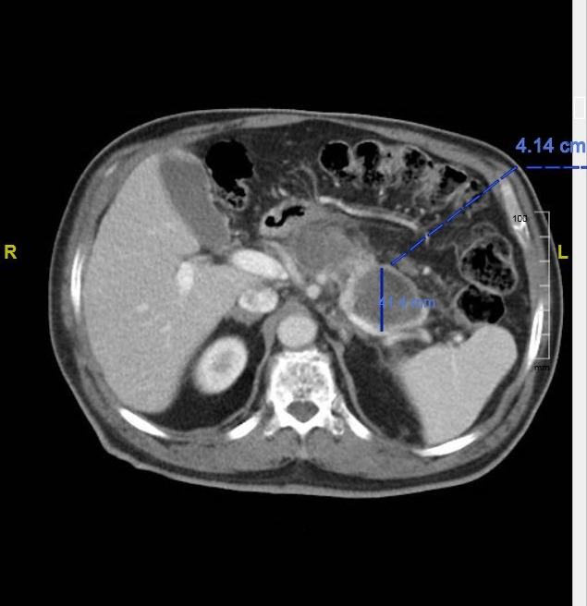
TAC abdominopélvico:

Slide 4
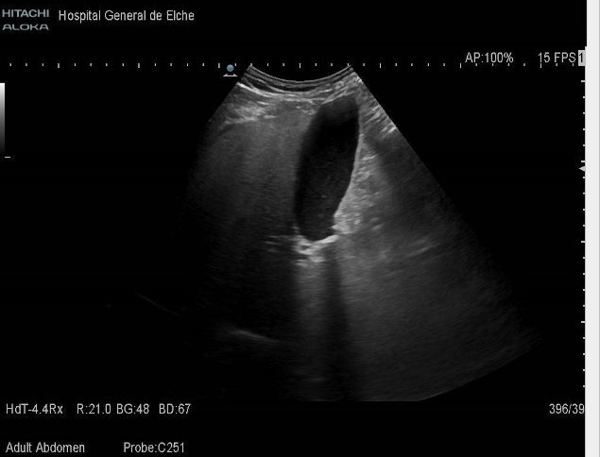
Ecografía abdominal:

Slide 5
TAC abdominal: necrosis encapsuladas en la cabeza y cuerpo pancreático. Rarefacción de la grasa peripancreática con adenomegalias reactivas de pequeño tamaño en ña vecindad.
Ecografía abdominal: colelitiasis
Punción guiada por ecografía: colección peripancreática (probable necrosis encapsulada) en la cabeza pancreática. Se recogen muestras para estudios microbiológicos.
Líquido quístico: aspecto purulento. 185000L/mm3. Prot: <2. Aumento amilasa y lipasa.
Cultivo liquido quístico: se aisla estreptococo mitis/ sensible a cefotaxima.

Slide 6
DIAGNÓSTICO: COLECCIÓN NECRÓTICA PANCREÁTICA INFECTADA
Otros diagnósticos: colelitiasis
TTO: QUISTOGASTROSTOMÍA Y NECROSECTOMÍA ENDOSCÓPICA
Intervención quirúrgica para algunos pseudoquistes de cuerpo y cola de páncreas de un gran tamaño, que se abomban sobre la cara posterior del estómago.
La intervención se realiza abriendo la cara anterior del estómago y desde dentro del estómago se realiza una ventana en la pared común entre la cara posterior del estómago y la pared anterior del pseudoquiste. Una vez suturada la pared del quiste a la pared del estómago queda permanentemente comunicado y vacía al estómago hasta su colapso completo.
En esta imagen podemos observar como el stent que se ha colocado está drenando al estómago.

